Slide 1
うさぎ の いちにち

Slide 2
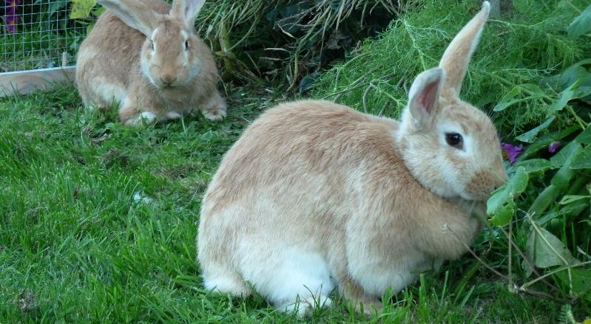
６じ に あさごはん を たべます。

Slide 3
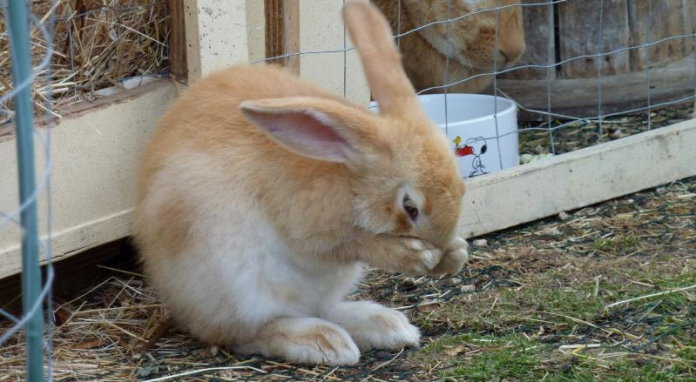
かお を あらいます。

Slide 4
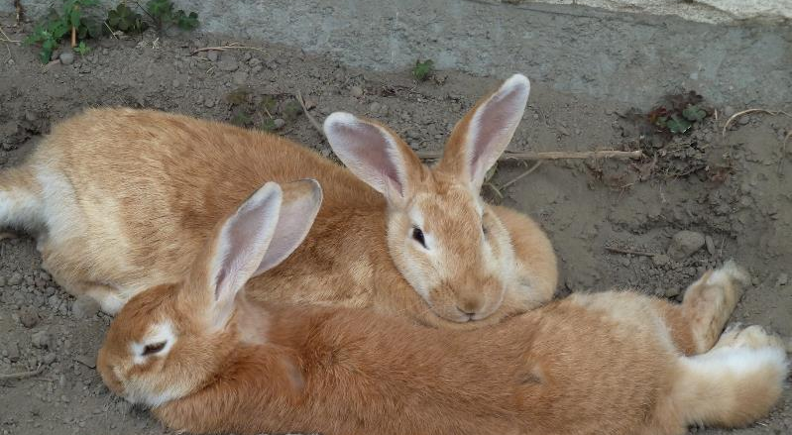
ねます。

Slide 5
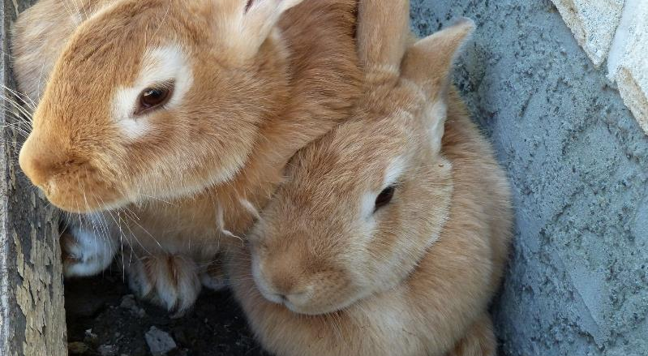
あそびます。

Slide 6
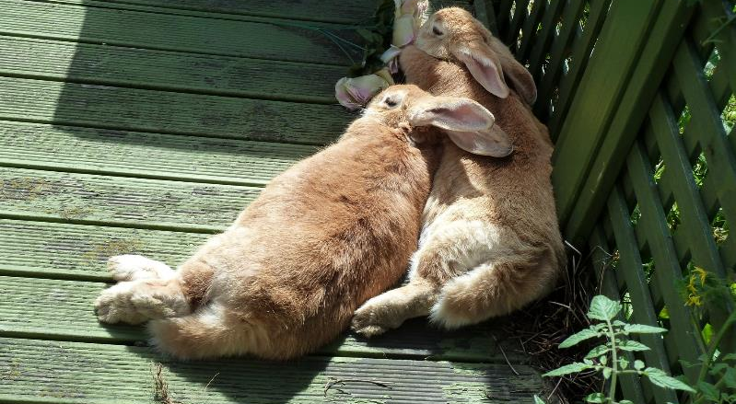
ねます。

Slide 7
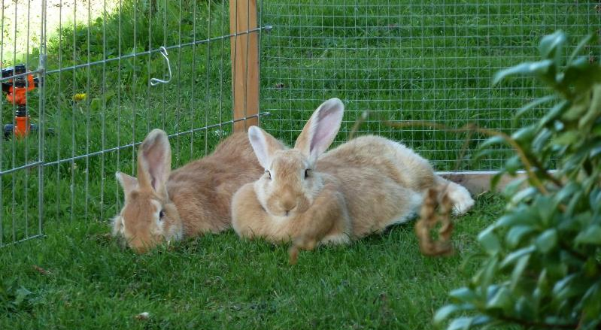
おんがく を ききます。

Slide 8
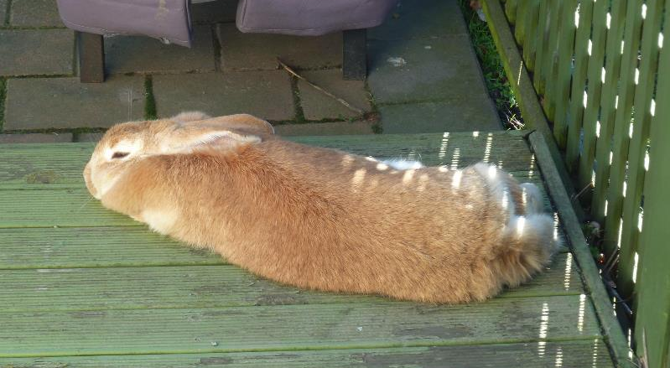
ねます。

Slide 9
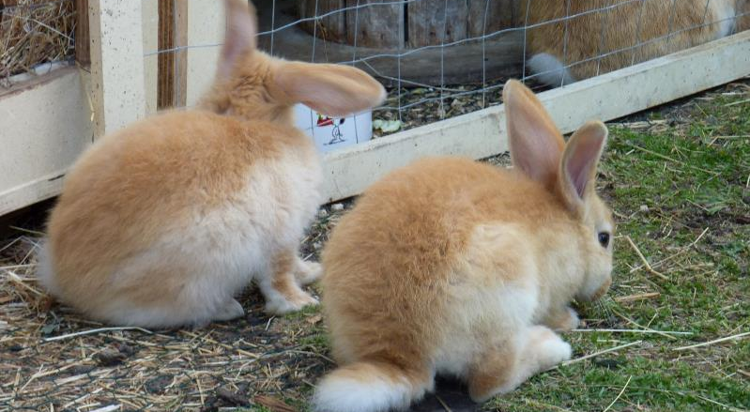
いえ へ かえります。

Slide 10
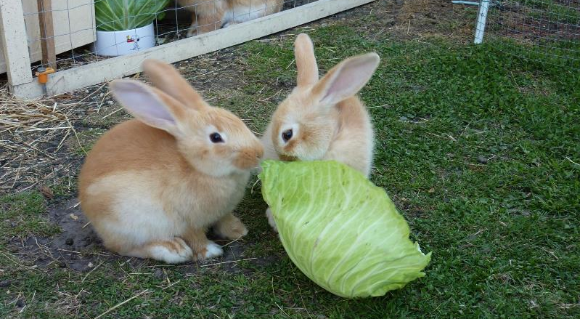
ばんごはん を たべます。

Slide 11
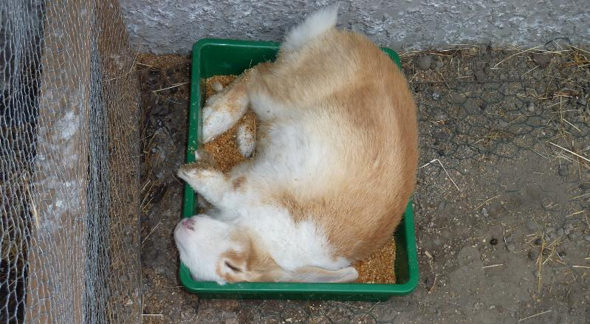
おやすみなさい。

